Slide 1
센서와
놀아보자!
2017. 1. 20.

Slide 2
CONTENTS
01.
센서?
02.
센서 파헤쳐보기
03.
LCD?
04.
센서와 LCD

Slide 3




1
센서가 뭐지?
센서의 정의
무언가를 느끼며
느끼고
느껴서
그것으로부터 무언가를 알아내는 장치!
영 좋지 않은 센서
Sensor
환자분 느낌 있으세요?
‘감각’, ‘느끼다’ 라는 뜻을 가진 Sense에서 유래
영 좋지 않은 센서
아여(아녀)

Slide 4
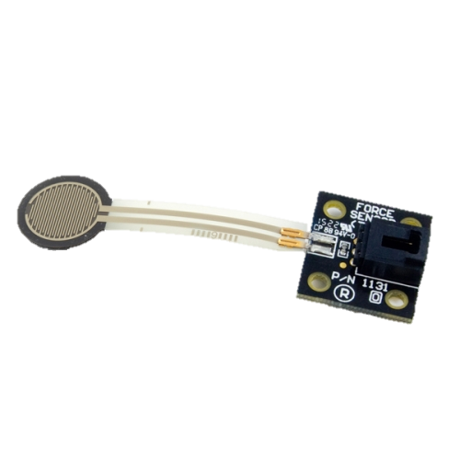
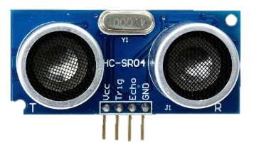
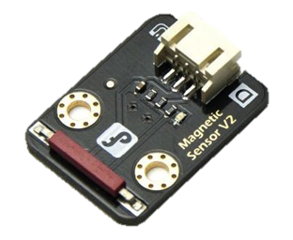
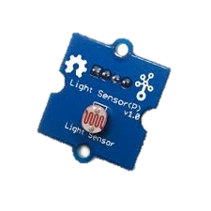

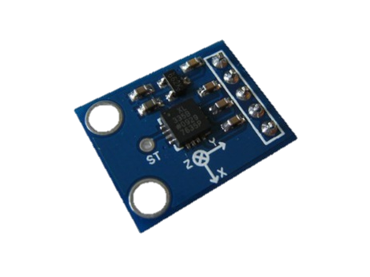
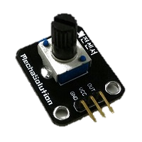
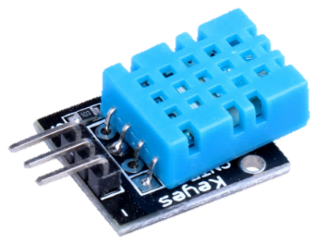
1
센서가 뭐지?
센서의 종류
물체의 유무
압력
속도
자기장
빛
위치
가속도
회전 수
온·습도

Slide 5
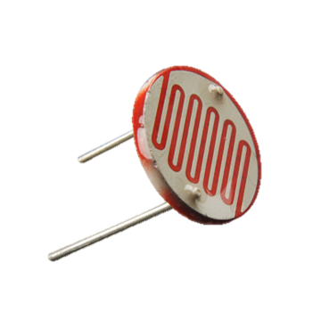
2
센서 파헤쳐보기
조도 센서(CDS)의 원리
빛의 양이 감소
-> 저항의 증가
빛의 양이 증가
-> 저항의 감소

Slide 6
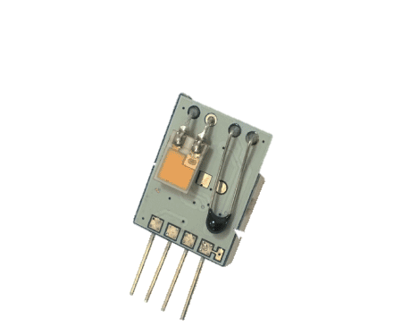


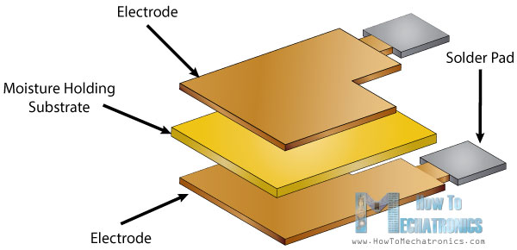

2
센서 파헤쳐보기
온·습도 센서(DHT11)의 원리
전극
접합부
습도 감지
습도 기판
전극
온도 감지
습도의 감소
->저항의 증가
습도의 증가
-> 저항의 감소
▲DHT11 내부

Slide 7


2
센서 파헤쳐보기
온·습도 센서(DHT11)의 원리
습도 감지
온도 감지
온도의 상승
-> 저항의 감소
온도의 하락
->저항의 증가
▲DHT11 내부

Slide 8
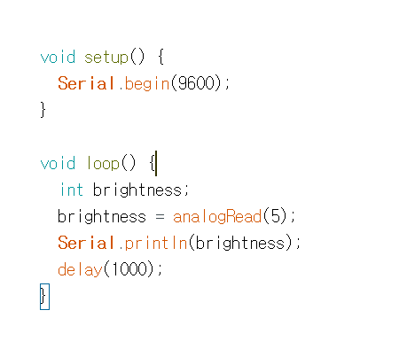
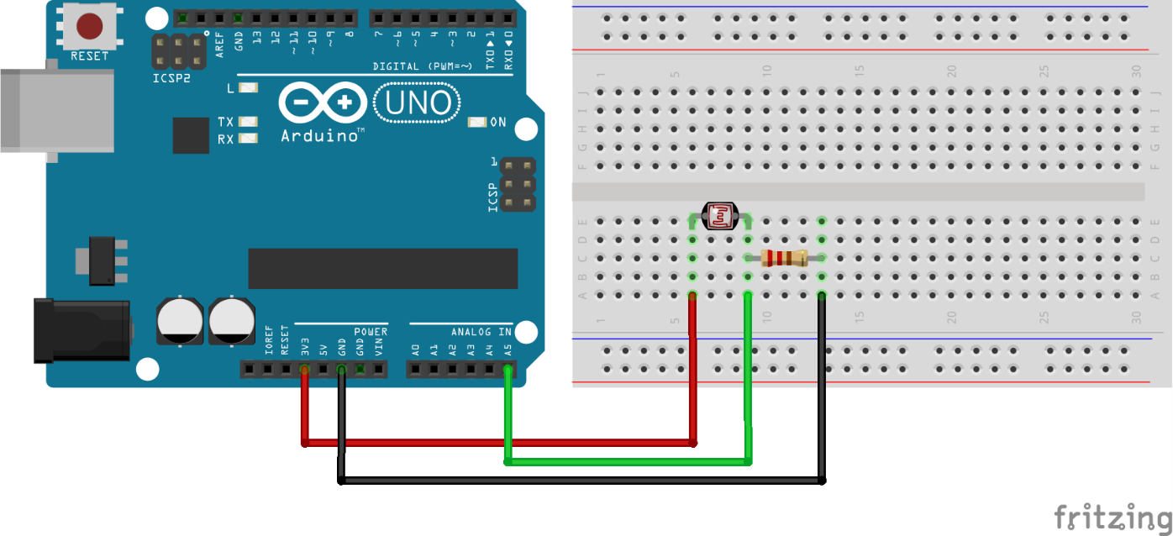
2
센서 파헤쳐보기
센서를 사용해보자! - CDS
▲회로 구성
▲예시 소스

Slide 9
2
센서 파헤쳐보기
센서를 사용해보자! – 시리얼 모니터
Serial.println()
출력한 이후 한 줄 개행
Serial.print()
출력한 이후 개행하지 않음
Serial.println(“”Hello””);
delay(1000);
Serial.println(3);
delay(1000);

Slide 10
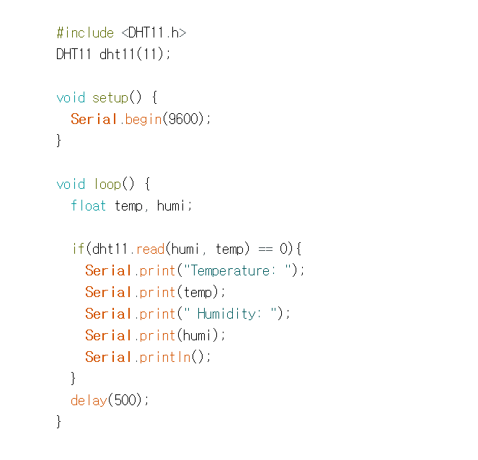
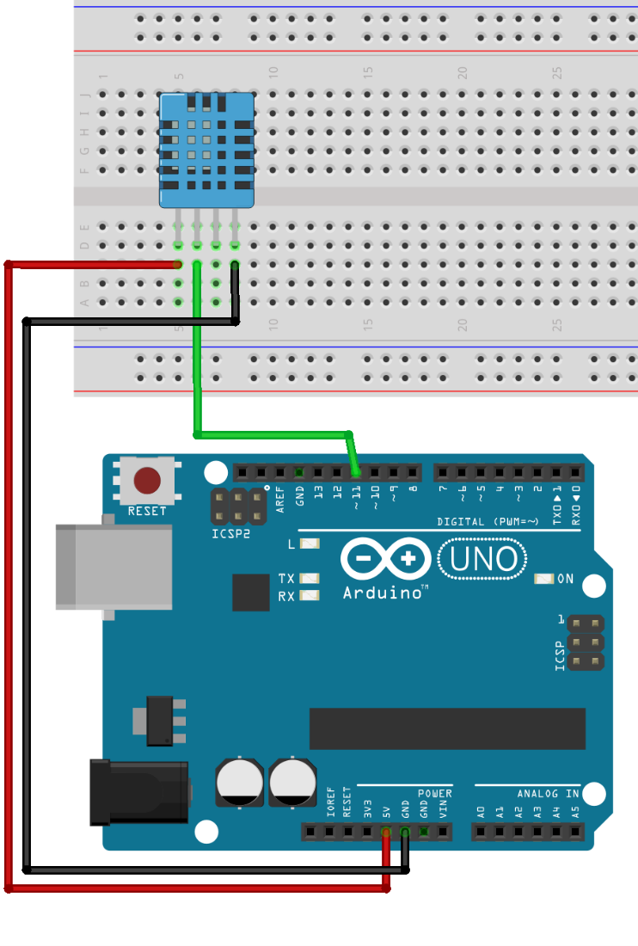
2
센서 파헤쳐보기
센서를 사용해보자! – DHT11
VCC - DATA - GND 순입니다
▲회로 구성
▲예시 소스

Slide 11
2
라이브러리란?
센서를 사용해보자! – DHT11
너무 복잡해 ㅠㅠ
남들이 만들어놓은거
그대로 쓰고싶다…
습도 감지
온도 감지
▲DHT11 내부

Slide 12
2
라이브러리란?
라이브러리를 사용해보자!
goo.gl/LzDLhj
goo.gl/PpjYpz
위 두 링크 들어가셔서 파일 다운로드해주세요!

Slide 13
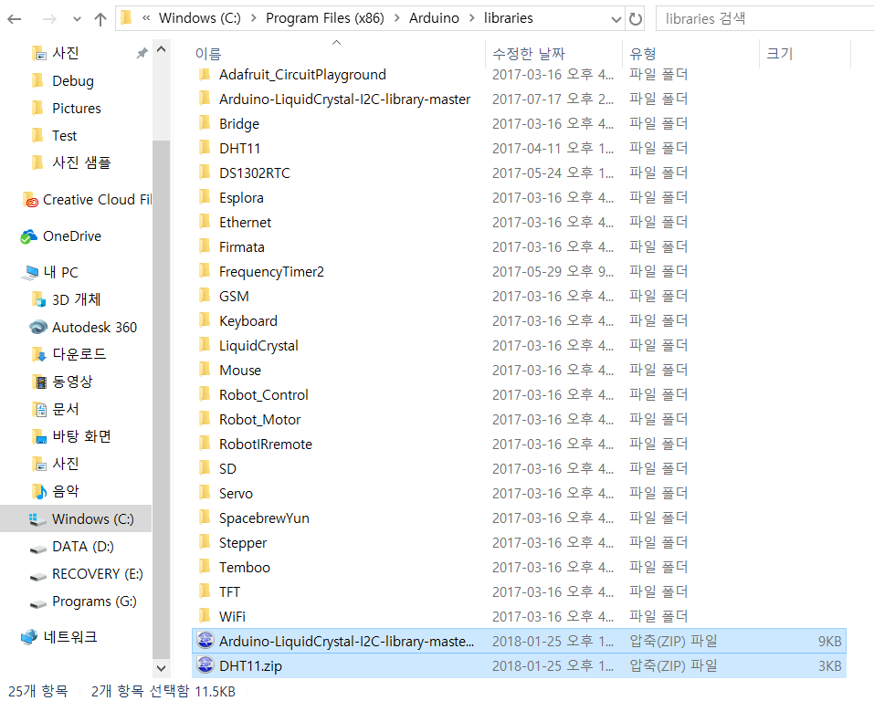
2
라이브러리를 써보자!
라이브러리를 사용해보자!
Program Files(x86)\Arduino\libraries

Slide 14
2
센서 파헤쳐보기
센서를 사용해보자! – DHT11
VCC - DATA - GND 순입니다
▲회로 구성
▲예시 소스

Slide 15
2
센서 파헤쳐보기
센서를 사용해보자! – DHT11
과제: 일정 온도가 넘으면 LED를 켜보자!
조건: 일정 온도는 자유!
힌트: if~else문을 활용해 보자!
digitalWrite함수를 활용해 보자!

